Slide 1
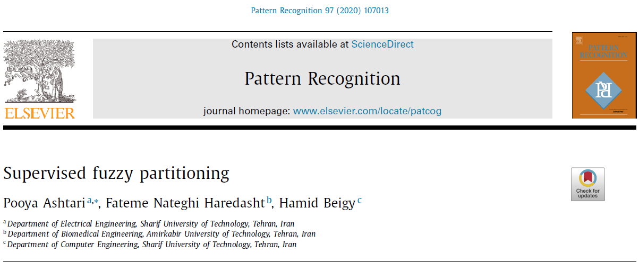
4주차 : 2020.01.14 - 2020.01.20
발표 : 2020.01.20

Slide 2
Title : Supervised Fuzzy Partitioning
Supervised learning에도 적용이 가능한
Fuzzy를 이용하여 복잡한 패턴에도 성능이 좋은
K Means Clustering
기존 방법의 문제점 : K-means Clustering은 unsupervised에 주로 사용
labeled data 가 적거나, feature 수가 늘어나면 성능이 낮음
논문이 추구하는 바 : label 정보와 Membership(군집에 속할 degree) 정보를 동시에 고려하여,
Supervised에서도 사용 가능한 Clustering & Classification 기법을 제안

Slide 3
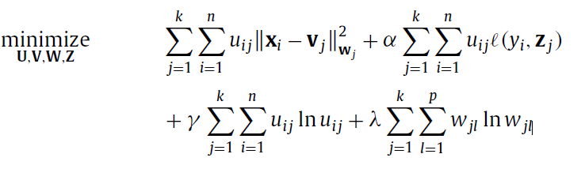
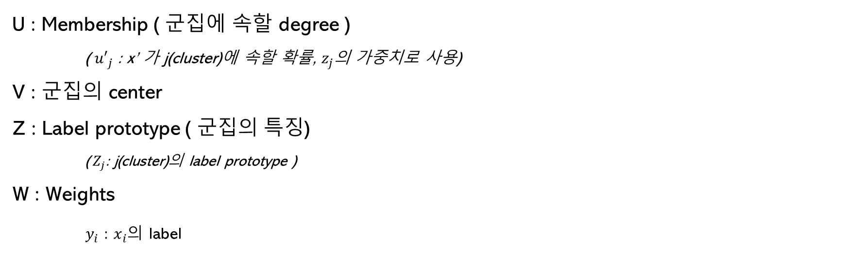
Objective function of SFP
군집 내 분산
군집 별 특징
-멤버십 entropy
- feature 가중치 entropy
Weighted Euclidean distance
α ∝ 각 label 별 특성의 영향
γ (정규화)
↑ : 경계가 fuzzy, 균일 data
↓ : 경계가 crispy (u가 0/1에 수렴)
λ (가중치 분포)
↑ : 균일 가중치
↓ : feature 구분 쉬움
U : Membership ( 군집에 속할 degree )
( ${u′}_{j}$ : x’ 가 j(cluster)에 속할 확률, $z_{j}$의 가중치로 사용)
V : 군집의 center
Z : Label prototype ( 군집의 특징)
($Z_{j}$: j(cluster)의 label prototype )
W : Weights
$y_{i}$ : $x_{i}의$ label

Slide 4
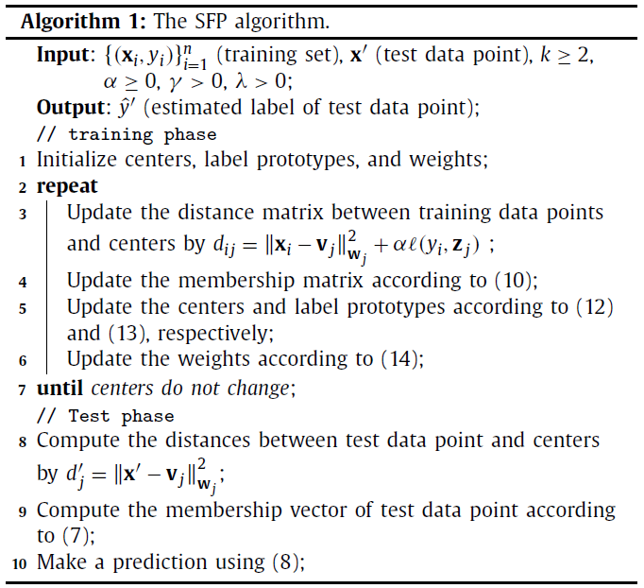




Optimization Objective function
목적함수의 최적화를 위하여
각 변수 별로 Update 하여, Center가 수렴 할 때까지 반복
#3 : ( 첫 번째 항, 두번째 항 ) → D (Distance Matrix)
#4 : 첫 번째 항, 두번째 항 → U (Membership)
#5 : 첫 번째 항 → V (Center) / 두번째 항 → Z (Label Prototype)
( V와 Z가 무관하여 동시 계산 )
#6 : 네번째 항 → W (Weight)

Slide 5
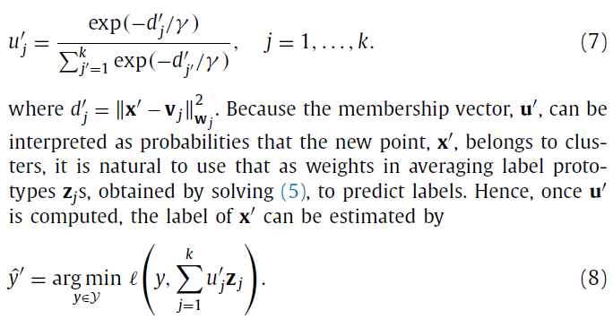
Optimization Objective function
#8-10 : y’ 예측

Slide 6
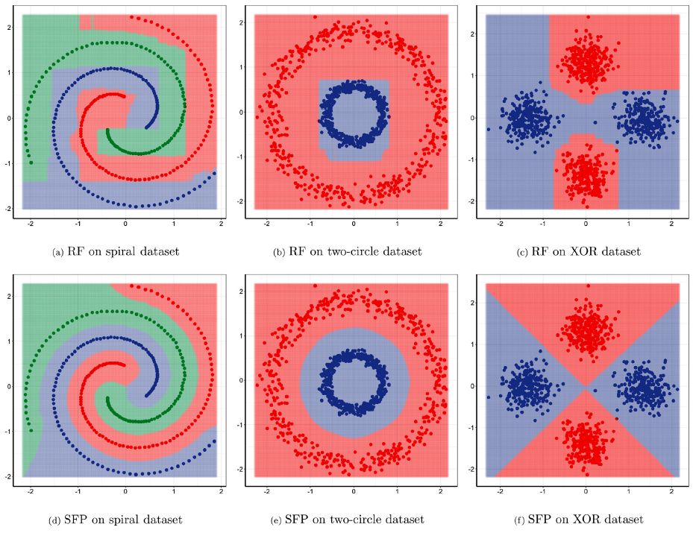
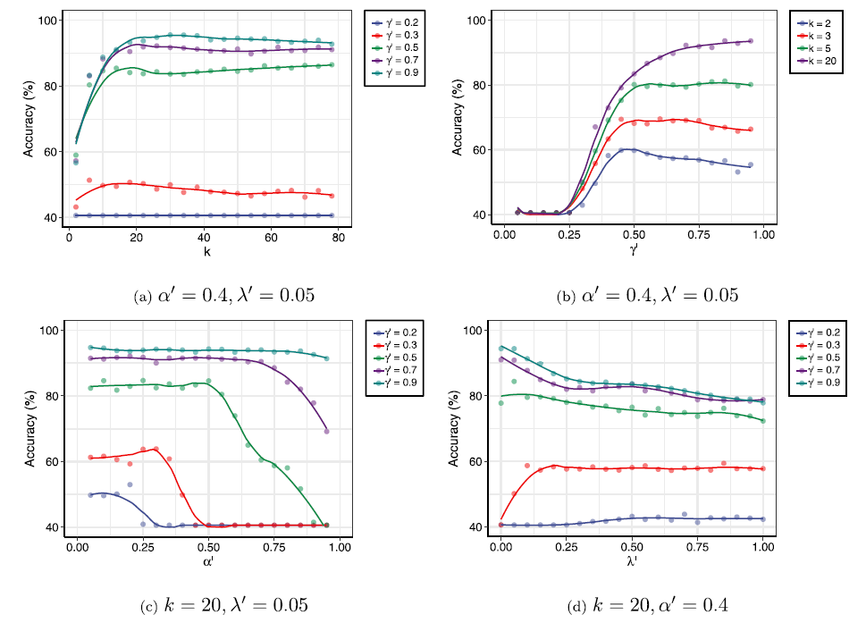
Experiments
- 이차원 data에 대해서 RandomForest와 비교
- Parameter 검증
k, γ ∝ 정확도
α’ : γ’가 크면, α의 영향은 미비
λ : data 차원에 따름, ∝ #class/log(data)

Slide 7
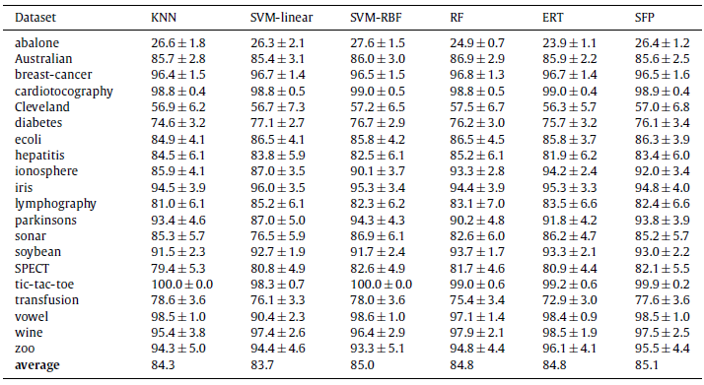
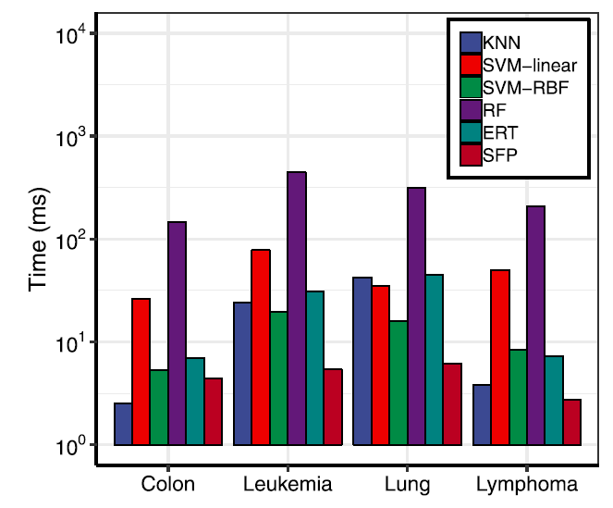
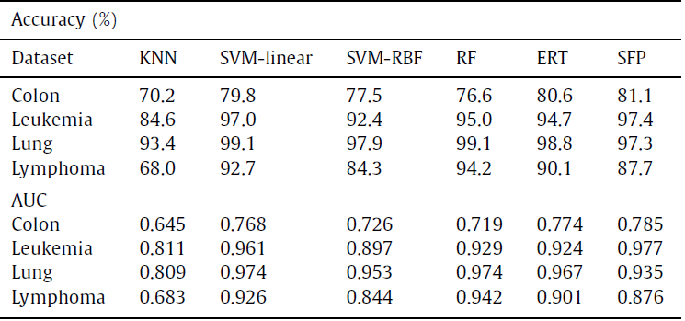
Experiments
- Real Data (UCI) - Accuracy (mean ± std)
➔ KNN, SVM-Linear 보다 약간 나은 성능
- High-dimensional data - Accuracy & AUC , Time
➔ SVM-Linear와 RF의 성능이 가장 좋지만,
SFP가 전체적으로 고른 성능을 보임
➔ SFP의 계산 시간이 전체적으로 가장 빠름

